Slide 1
«Юный каллиграф»
Составитель учитель начальных классов Карпова А.С.

Slide 2
Напиши красиво и аккуратно, без ошибок и без помарок, с соблюдением норм каллиграфического письма и правил переноса слов.

Slide 3
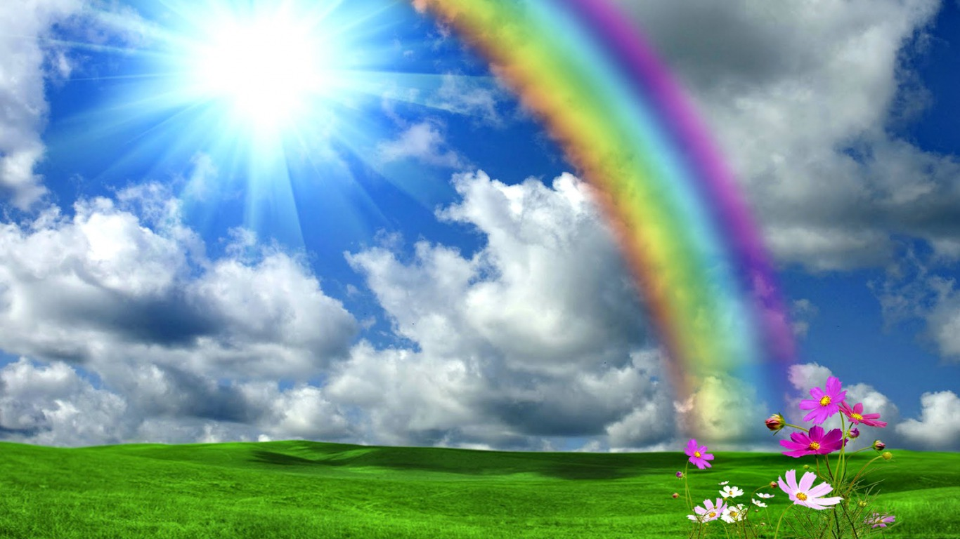
Прошёл дождь. Лучи солнца осветили землю. Люди увидели чудо! Радуга! Она яркой дугой пролегала по небу.

